Slide 1
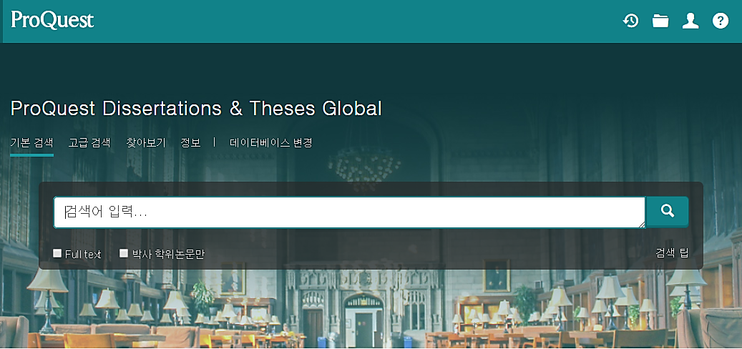
기본 화면
2
1. 검색 옵션: 다양한 검색 방법 및 원하는 데이터베이스 선택 가능
2. 기본 검색 창: 원하는 검색 키워드를 입력하여 빠르고 쉬운 검색
전문(Full text): 원문을 제공하는 논문만 검색
박사 학위논문만: 박사학위 논문으로 제한하여 논문 검색
3. 개인화 기능: 최근 검색 이력, 임시 저장 폴더, 인터페이스 언어설정, My Research(개인 계정을 이용한 개인화 기능) 활용

Slide 2
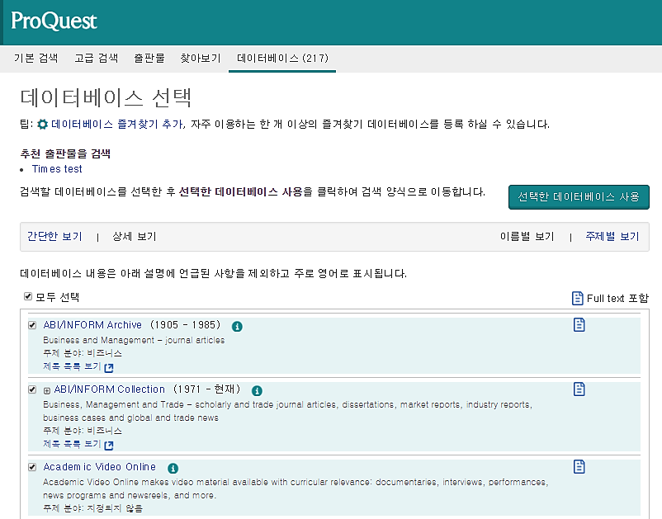
데이터베이스 선택
구독 중인 데이터베이스 리스트에서 검색할 DB 선택한 후 교차 검색 및 단독 DB 검색 가능
2
1
체크박스를 활용하여 검색하고자 하는 단일 또는 복수의 데이터베이스 선택
2. “선택한 데이터베이스 사용” 버튼 클릭

Slide 3
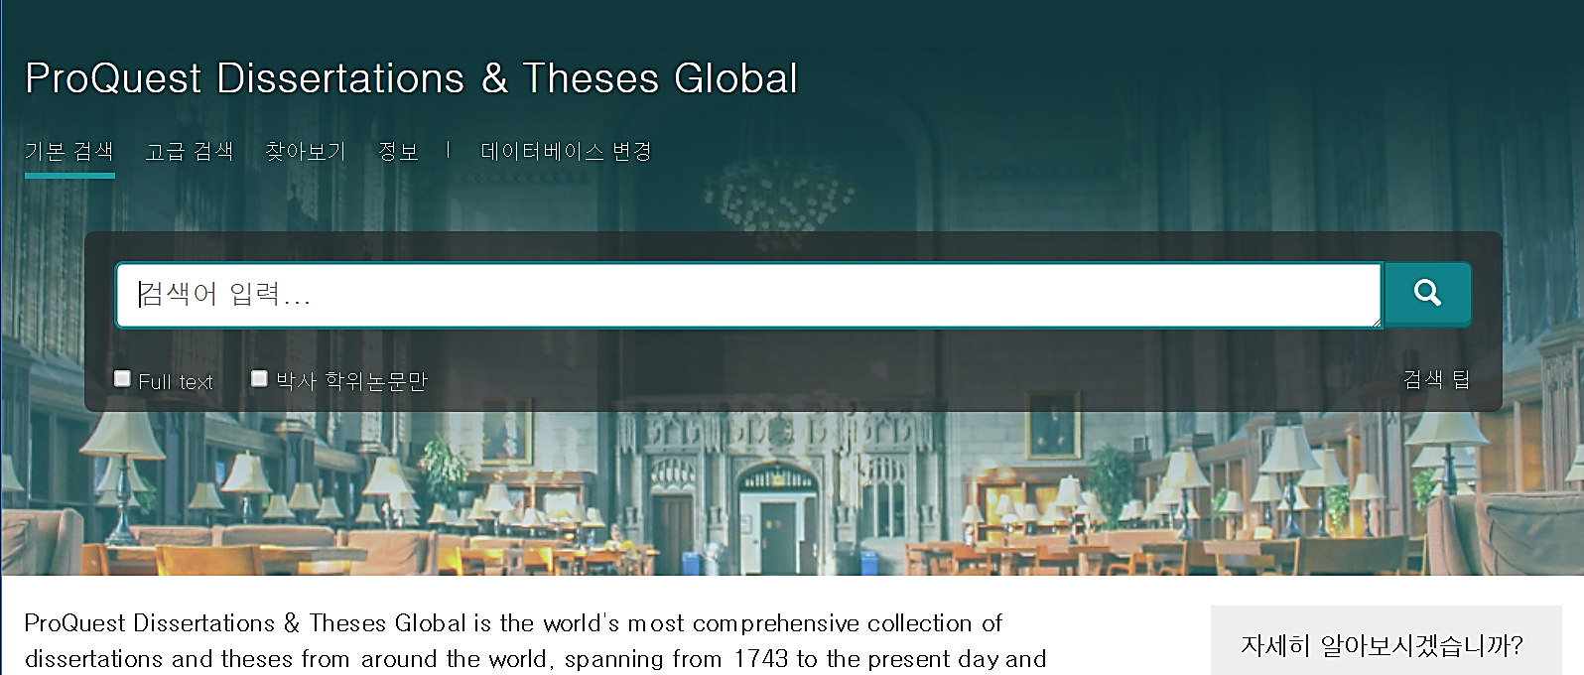
기본 검색
ProQuest 연산자를 이용하여 보다 쉬운 검색 결과식 이용 가능
AND/OR/NOT 검색 – 검색 키워드 사이에 AND/OR/NOT 입력
예) food AND nutrition → 두 검색 키워드가 모두 포함된 문서 검색
예) food OR nutrition → 두 검색 키워드 중 하나 이상 포함된 문서 검색
예) food NOT nutrition → food는 포함되나 nutrition은 제외된 문서 검색
2. 구문 검색 - 정확한 구문 검색을 위해 “ “ 이용
예) “healthy eating” → 하나의 구문으로 검색
3. 와일드카드 문자(?), 절삭 문자(*) 검색- 검색 키워드의 시작이나 중간, 끝에 사용
예) effect* → effects, effective, effected, effecting, effectively 등 키워드의 변형을 모두 검색
예) Sm?th → Smith or Smyth 단일 문자를 대신하여 사용됨

Slide 4
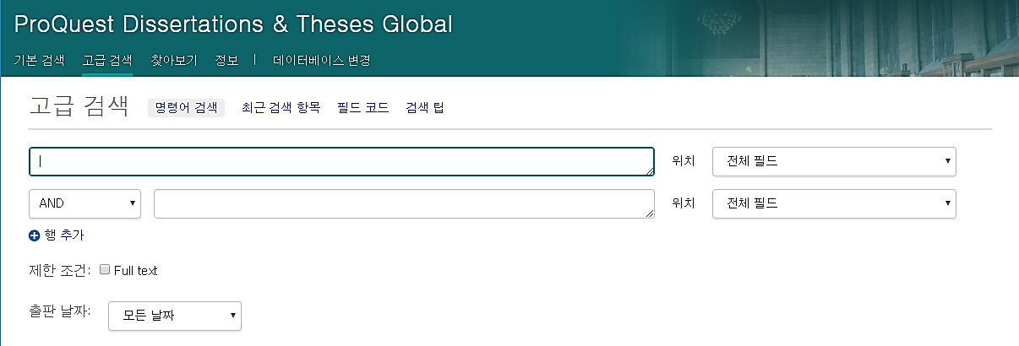
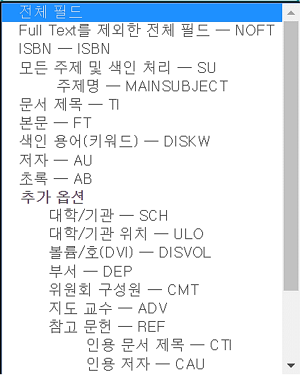
고급 검색
1
2
1. 필드 지정 검색
: 검색하고자 하는 필드를 선택하여 지정 (ex. 문서제목, 본문, 저자, 주제명, 출판물 제목 등 선택 가능)
2. 제한 조건 Full-text
: 원문이 제공되는 논문으로 제한하여 검색
3. 출판 날짜
: 지난 2년, 이 연도 이내, 특정 날짜 범위 등 날짜/시기를 지정하여 검색
3

Slide 5
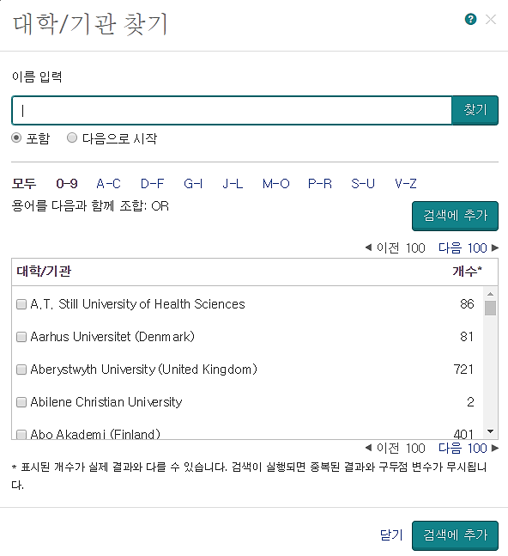
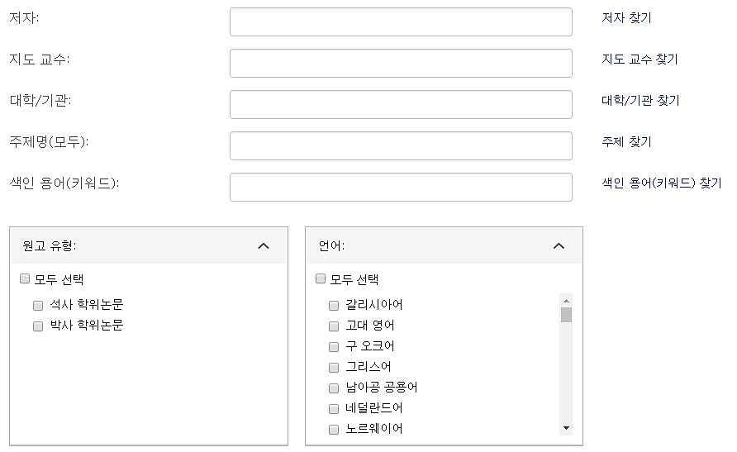
추가 검색 옵션 – 제한 검색
1
2
3
PQDT Global의 특징에 맞춘 제한 옵션 기능
1. 학위논문 전문 데이터베이스인 PQDT Global 특징에 맞추어 지도교수, 대학/기관명 등으로 검색 가능
2. 찾기(Look-up)링크: 원하는 링크를 선택하여 키워드를 포함된 용어를 검색하거나, 알파벳 순으로 조회 또는 목록에서 선택 가능
3. 원고 유형 및 언어: 석사 또는 박사 학위논문으로 논문 유형을 제한하거나, 논문의 출판 언어를 선택

Slide 6
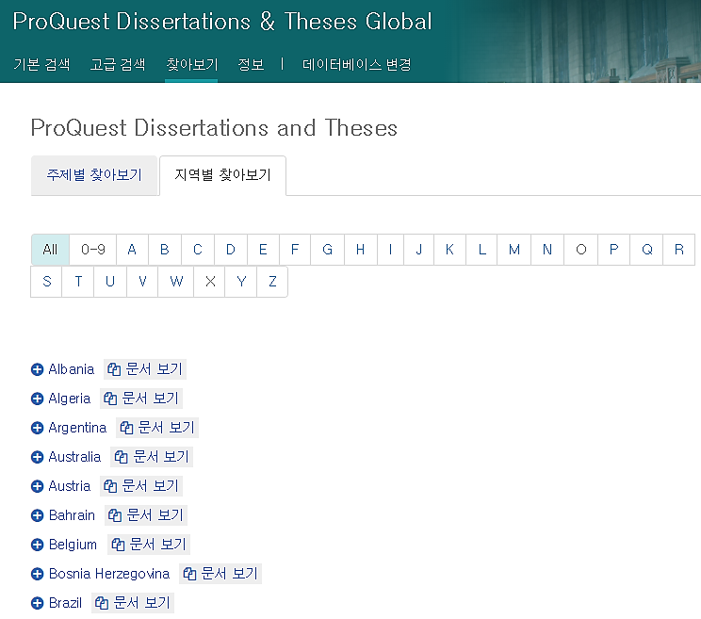
찾아보기 – 주제별 / 지역별
주제별(by Subject) 찾아보기
주제 → 국가 → 대학/기관 별 논문 확인
지역별(by Location) 찾아보기
국가/미국 주(State) → 대학 → 주제 별 논문 확인

Slide 7
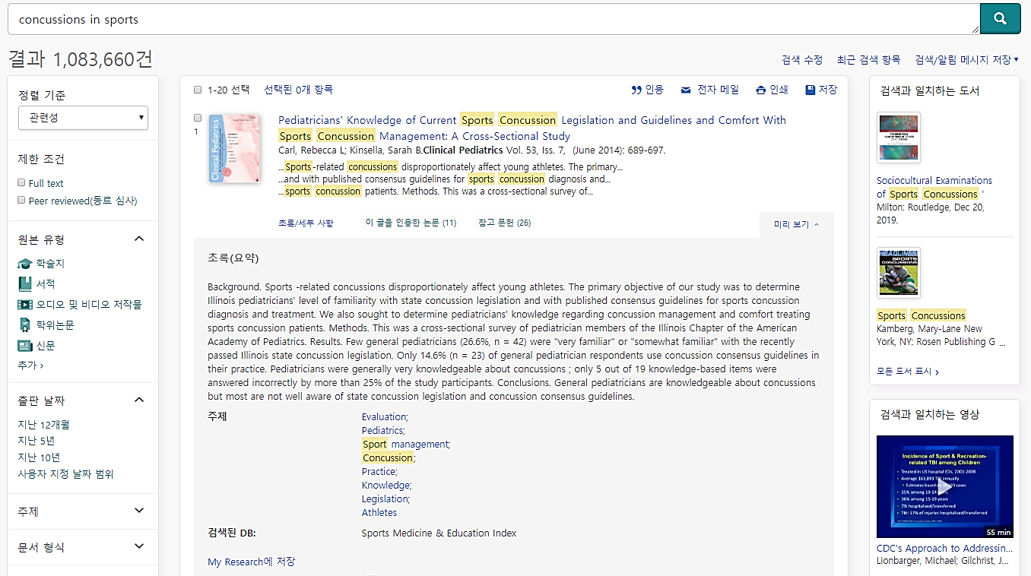
검색 페이지 활용 Ⅰ
1
검색 결과 - 검색 키워드에 따른 총 검색 결과 개수를 제시
결과 한정(필터) 목록 - 검색된 결과를 관련성/최신성으로 정렬하거나, 원본 유형, 출판 날짜, 주제, 데이터베이스 등의 여러 옵션들로 제한하여 검색 결과 내 재검색 가능
선택한 자료 활용 – 선택한 자료에 대한 인용정보 생성, 이메일로 보내기, My Research에 추가, 모든 저장 옵션 확인 등 플랫폼 기능 활용
2
3

Slide 8
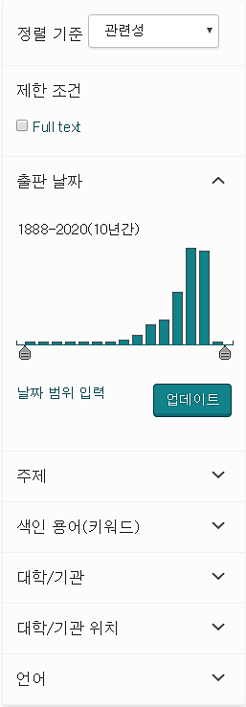
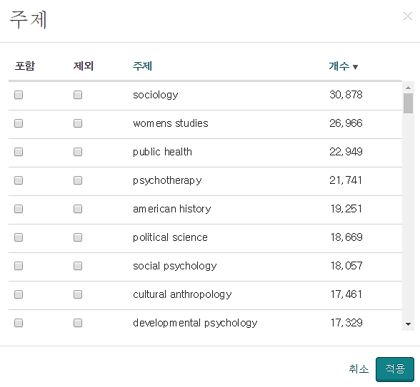
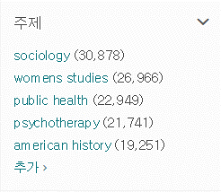
검색 페이지 활용 Ⅱ – 결과 한정
제한 조건(Full Text): 원문이 제공되는 논문만 검색
출판 날짜: 바(bar)를 이동하여 출판 년도를 제한 후 업데이트 클릭
주제: 주제 별로 논문 검색 및 확인
색인 용어(키워드): 논문의 Index Term(keyword) 별로 검색 및 확인
대학/기관: 대학 또는 기관 별 논문 검색 및 확인
대학/기관 위치: 국가 또는 미국-주(state) 별 논문 검색 및 확인
언어: 출판 언어 별 논문 검색 및 확인
각 결과한정 옵션의 “추가” 클릭 시,
검색어와 관련성이 높은 주제어 확인 가능
해당 주제에 대한 논문 개수가 많은 순서대로 list-up

Slide 9
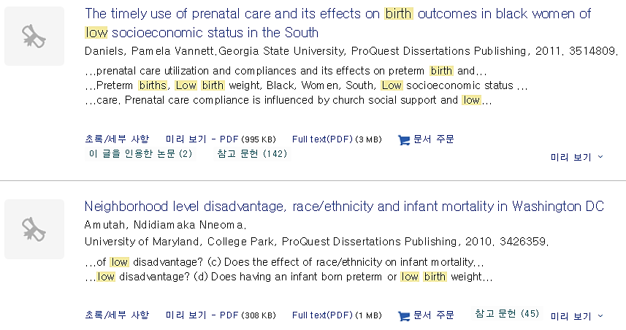
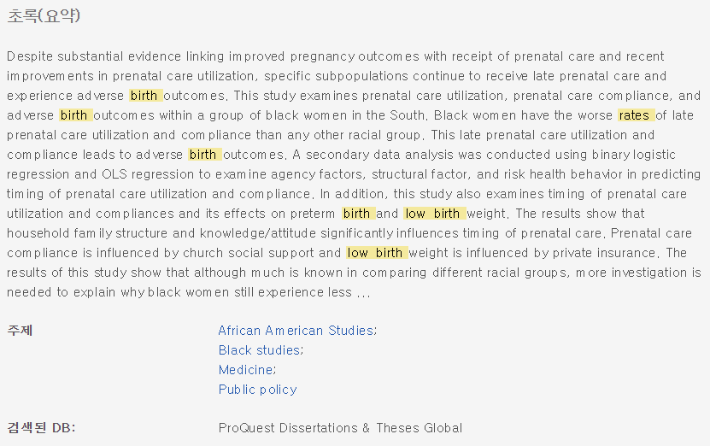
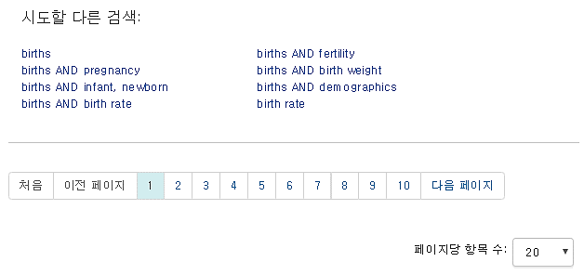
검색결과 페이지 활용 Ⅲ
1. 자료 유형 및 원문 보기
: 초록/세부사항, Full-text(PDF)로 원문 제공 등 자료 유형 확인
2. 참고문헌 리스트 및 피인용 문헌 리스트
: 해당 논문의 참고문헌 리스트와 피인용 건 수 확인
3. 미리보기
: 해당 자료의 미리보기를 통해 초록/세부사항, 주제어, 검색된 DB 등을 확인
1
3
2
4
4. 시도할 다른 검색
: 검색 결과 하단에 검색 키워드와 함께 살펴볼 수 있는 관련 및 추천 검색 키워드 제시
5. 페이지 이동
: 검색 결과 페이지 이동 및 페이지당 제시되는 항목 수 조정 가능
5

Slide 10
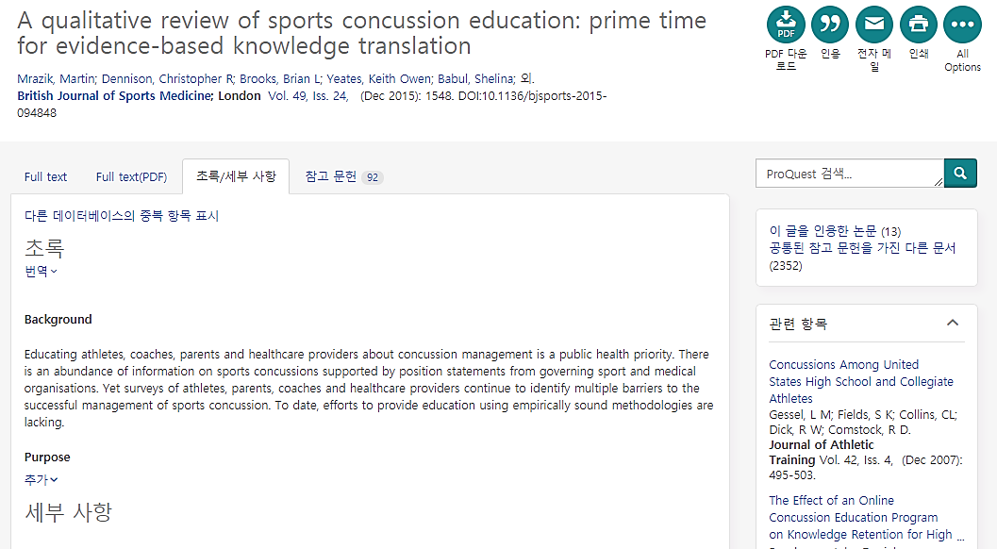
본문 페이지 활용 Ⅰ
2
1
PDF 다운로드
: 가능 시 PDF 형식으로 원문 다운로드 가능
2. ProQuest 플랫폼 기능
: 해당 자료에 대한 인용정보 생성, 이메일로 보내기, My Research에 추가, 모든 저장 옵션 확인 등 플랫폼 기능 활용
3. 피인용 논문 및 공통 참고문헌 자료
: 해당 논문의 피인용 논문과 공통된 참고문헌을 가진 다른 자료 리스트 제공
4. 관련항목
: 선택한 논문과 유사한 자료 보기
3
4

Slide 11
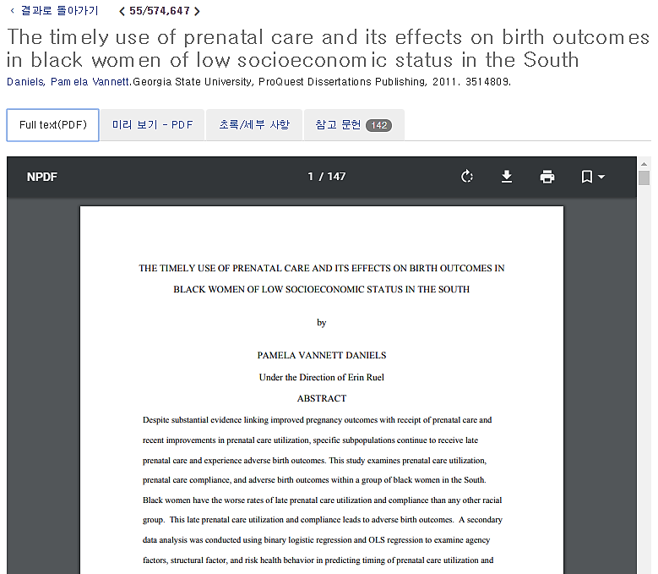
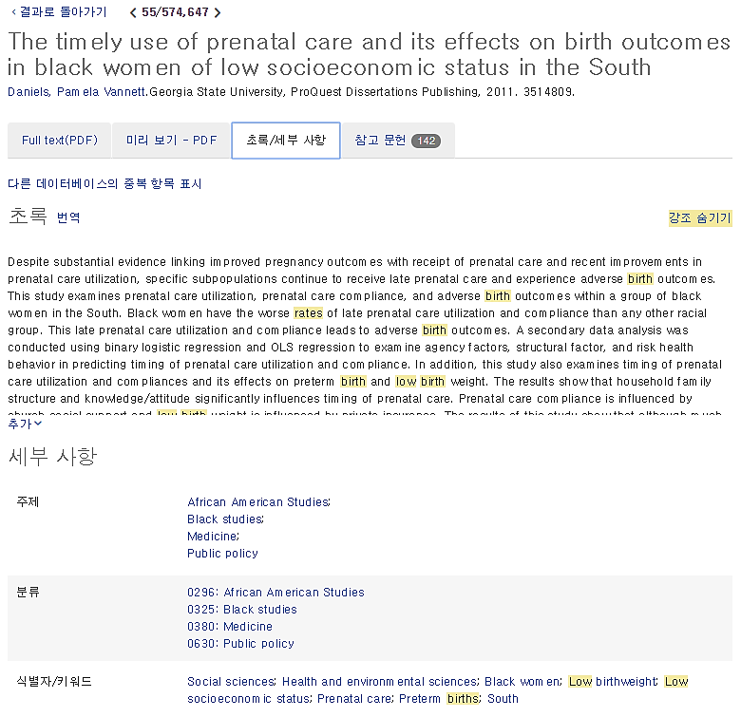
본문 페이지 활용 Ⅱ
3
1
4
2
5
5
1. Full Text (PDF) - 고해상도의 원본 자료를 PDF 뷰어 형태로 제공
2. 페이지 안내 - 현재 페이지 및 총 페이지 안내
3. 페이지 활용 - 페이지 회전, 다운로드, 인쇄하기 버튼 제공
4. 초록/세부 사항 - 논문에 대한 세부사항(주제, 지도 교수, 학위 등) 확인
5. 번역 - 초록 번역 기능 (※ 번역기능은 웹에서 이용 가능; 자료에 따라 번역기능 서비스가 제공되지 않을 수 있음.

Slide 12
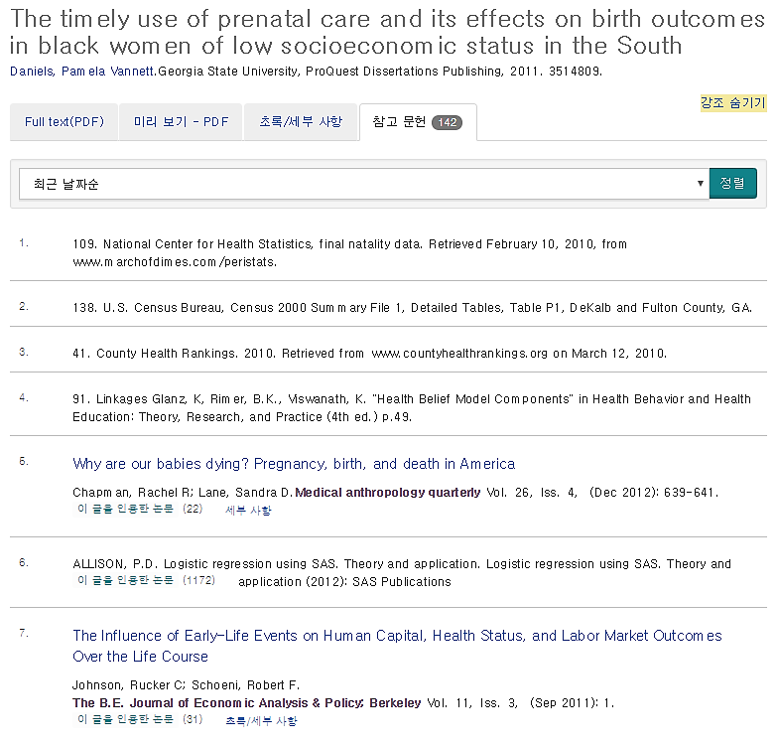
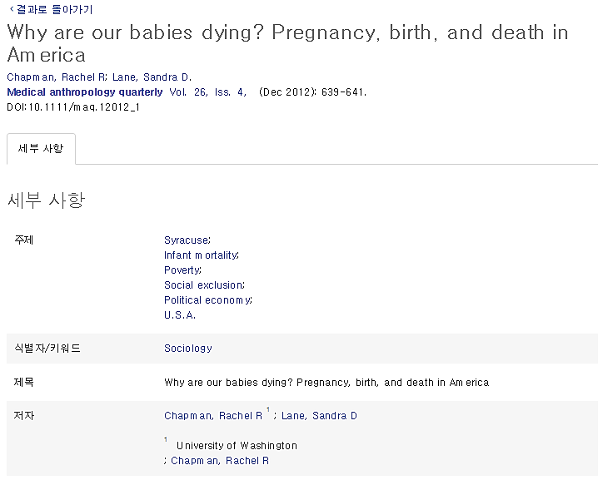
본문 페이지 활용 Ⅲ
참고 문헌
: 해당 논문의 전체 참고 문헌 리스트가 웹페이지로 제공
2. 꼬리 물기 검색
: 참고문헌 리스트의 논문 중 본문 및 초록이 구독 중인 다른 ProQuest DB에서 제공될 경우 링크로 연결
1
2

Slide 13
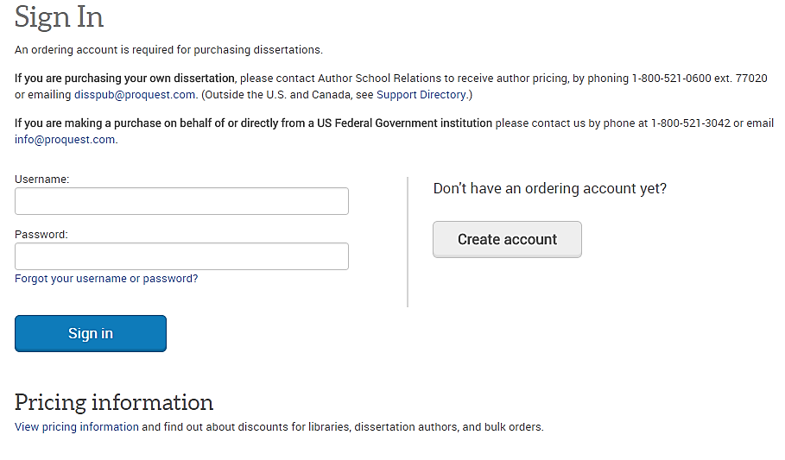
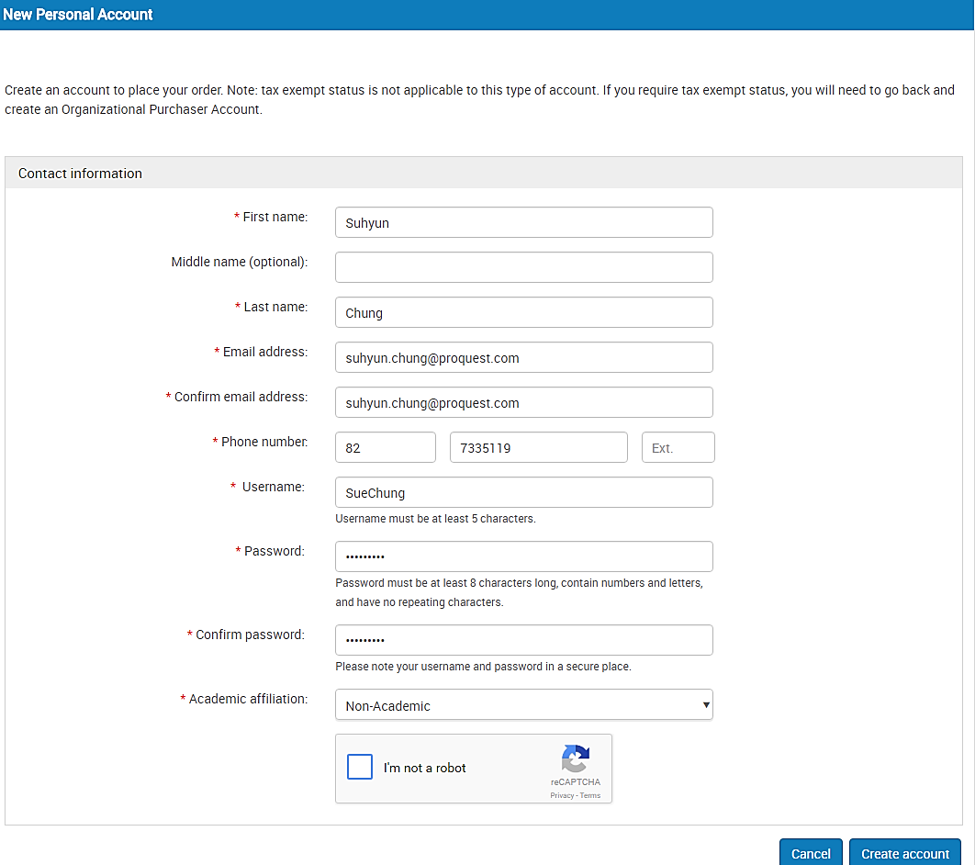
논문 주문하기 Ⅰ
2
1
3
1. 계정으로 로그인 - 계정생성 후 원하는 자료 유형( PDF, Hardcover, Softcover, Unbound, Microfilm & Microfiche) 으로 논문 구매 가능
2. 계정 생성 - Create Personal Account 를 클릭
계정 생성에 필요한 정보(이름, 이메일, 모바일 번호 등)를 넣은 후 계정 생성
3. 가격 정보 안내페이지에서 자료 유형별 가격 확인

Slide 14
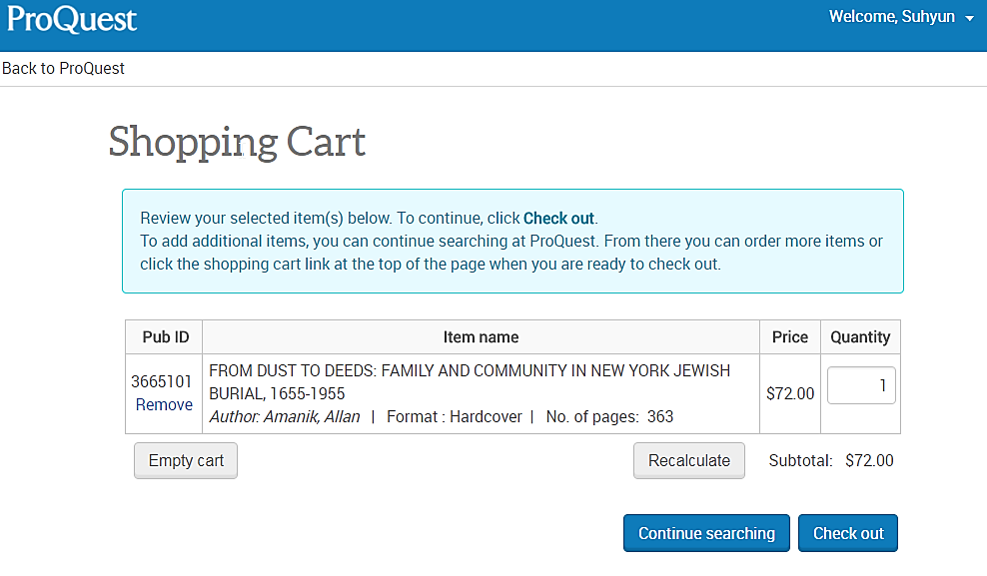
논문 주문하기 Ⅱ
3
1
2
4
1. 계정 로그인 후 선택한 논문의 자료 유형(PDF, Hardcover, Softcover, Unbound, Microfilm & Microfiche) 선택
2. “Continue” 클릭
3. 선택한 논문 및 자료 유형 확인
4. “Check out” 클릭 및 배송지와 결재 정보 입력 후 주문 완료

Slide 15
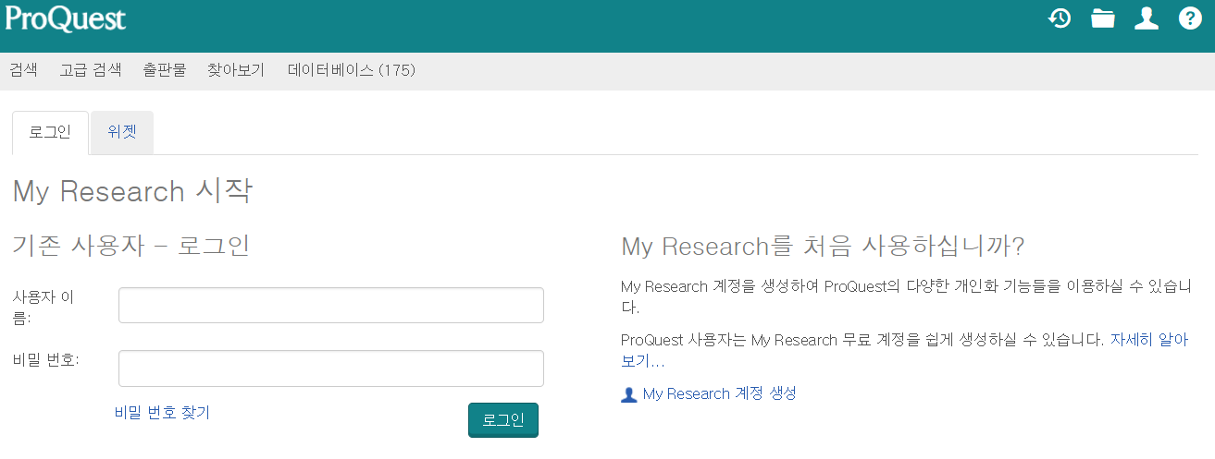
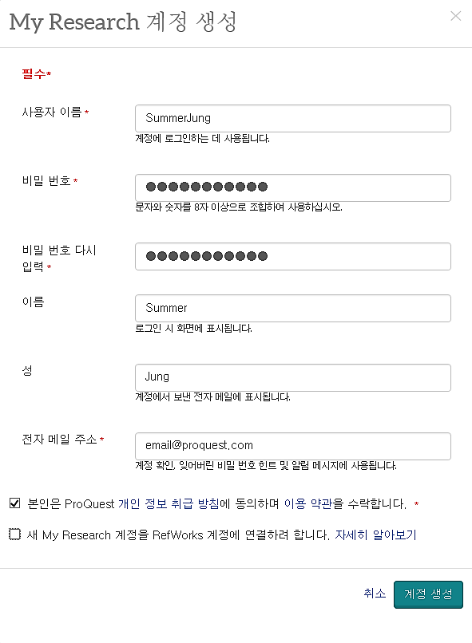
My Research – 개인 계정
2
1
3
5
4
5
1. 검색 히스토리: 검색 히스토리 저장
2. 선택한 검색결과 확인(회원 가입 불필요): 저장한 검색 결과 자료 확인
3. My Research 로그인
4. My Search 로그인: 계정이 있는 경우 ID와 비밀번호로 로그인
5. My Research 계정 생성: My Research 계정 생성 안내 (계정 생성 후 즉시 이용 가능)

Slide 16
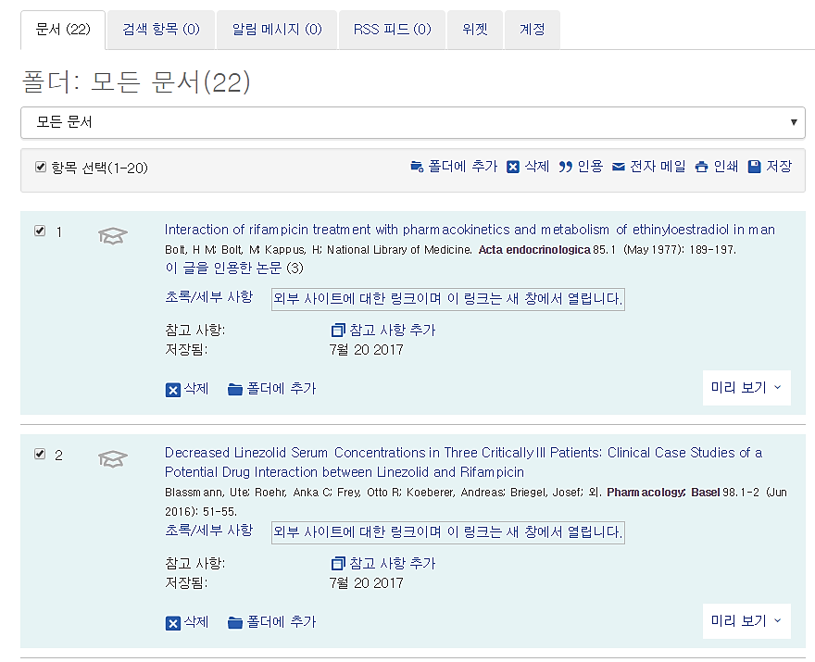
My Research 이용하기
1. My Research 개인 계정 활용
인용하기, 모든 저장 옵션 확인 등의 추가 기능 활용
My research 위젯-My Research 개인 계정 활용을 생성하여 검색한 자료 및 검색어 저장, 검색 항목, 알림 메시지, RSS 피드 등 저장한 검색 자료들을 지속적으로 관리 가능
추가 기능 활용-한 섹션 동안 My Research에 추가한 자료에 메모를 추가하여 폴더에 추가, 인용하기, 이메일, 프린트 및 서지사항 반출 등의 기능 이용

